Slide 1
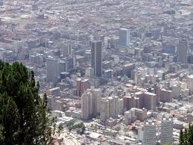
TEMA N° 8
LAS CIUDADES

Slide 2
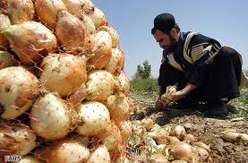
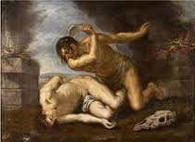
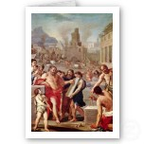
Los constructores de la ciudad original
Génesis 4:2 dice que originalmente Caín escogió como oficio ser “labrador”.
Al recibir la maldición de Dios, Caín se había retirado de la familia de sus padres.
Y luego fundó una ciudad, a la cual dio el nombre de su hijo mayor, (Enoc) [Gén. 4:17].

Slide 3
Caín se había retirado de la presencia del Señor, desechando la promesa del Edén restaurado, para buscar riquezas y placer en la tierra maldita por el pecado, y así se había destacado como caudillo de la gran multitud que adora al dios de este mundo.-PP 67 (1890).

Slide 4

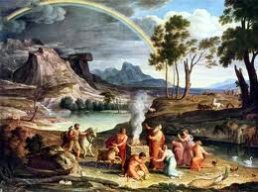
Durante algún tiempo, los descendientes de Noé continuaron habitando en las montañas donde el arca se había detenido. A medida que se multiplicaron, la apostasía no tardó en causar división entre ellos.
Los que deseaban olvidar a su Creador y desechar las restricciones de su ley, tenían por constante molestia las enseñanzas y el ejemplo de sus piadosos compañeros; y después de un tiempo decidieron separarse de los que adoraban a Dios.

Slide 5
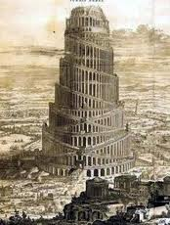
Para lograr su fin, emigraron a la llanura de Sinar, que estaba a orillas del río Eufrates...
Decidieron construir allí una ciudad, (Babel), y en ella una torre de tan estupenda altura que fuera la maravilla del mundo [Gén. 11: 2-4] .-Léase Patriarcas y Profetas P 111-112 (escrito en 1890).

Slide 6
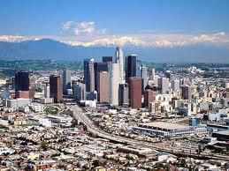
¿En términos generales, qué son las ciudades?
Las ciudades son semilleros de vicio
La persecución de los placeres y las diversiones se centraliza en las ciudades.
Muchos padres que se establecen en la ciudad con sus hijos, pensando darles mayores ventajas, se desilusionan, y demasiado tarde se arrepienten de su terrible error.

Slide 7
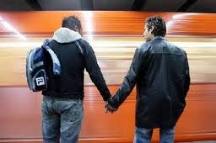


Las ciudades de nuestros días se están volviendo rápidamente como Sodoma y Gomorra.
Los muchos días feriados estimulan (1), la holgazanería (2), los deportes excitantes (3), el asistir a los teatros (4), las carreras de caballos (5), los juegos de azar (6), el beber licores y las jaranas (Diversión bulliciosa y alborotada) y (7), estimulan todas las pasiones a una actividad intensa. (De esta forma), la juventud es arrastrada por la corriente popular.-PVGM 35 (1900).

Slide 8
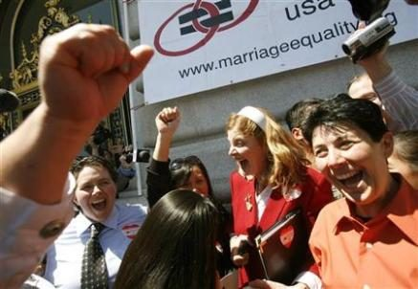
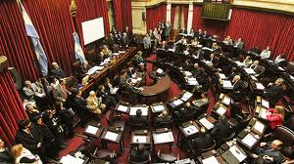
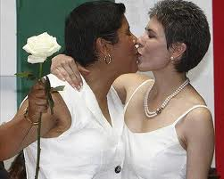
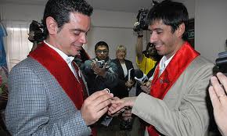
Senado argentino eleva a ley el matrimonio homosexual
Un juez de California levanta el veto al matrimonio homosexual
VÍA LIBRE AL MATRIMONIO GAY EN MÉXICO

Slide 9
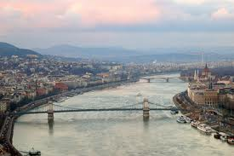
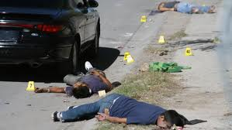
Me ha sido mostrado que las ciudades se llenarán de confusión y crímenes; y que todas estas cosas aumentarán hasta el fin de la historia del mundo.-3JT 115 (1902).
En el mundo entero, las ciudades se vuelven semilleros del vicio. Por doquiera se ve y oye el mal. En todas partes se encuentran incentivos a la sensualidad y a la
disipación.-MC 281 (1905).

Slide 10
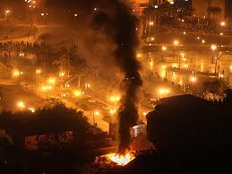
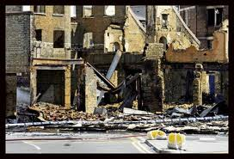
Descienden juicios sobre las ciudades
Terribles conmociones vendrán sobre la tierra, y los palacios señoriales levantados a gran costo se convertirán ciertamente en montones de ruinas.-3MR 312 (1891)
Cuando la mano restrictiva de Dios se retire, el destructor comenzará su trabajo. Entonces ocurrirán en nuestras ciudades las mayores calamidades.-3MR 314 (1897)

Slide 11
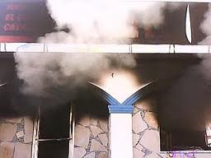
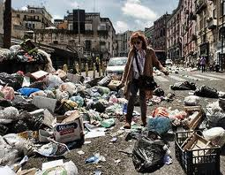
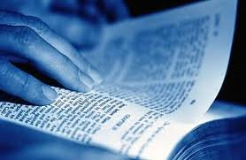
El Señor dirige advertencias a los habitantes de la tierra, como en el incendio de Chicago y en los incendio de Melbourne, Londres y la ciudad de Nueva York.-Ms 127 (1897)
El fin está cerca y cada ciudad va a ser trastornada de diferentes maneras. Habrá confusión en cada ciudad. Todo lo que puede ser sacudido lo será, y no sabe qué pasará luego.
Los juicios serán de acuerdo con la maldad de la gente y la luz de la verdad que han tenido.1MR 248 (1902) Nota: En esa ocasión, de nada valdrá pertenecer a una iglesia en particular, sino el obedecer lo que Dios ha ordenado (Mateo 7:21).

Slide 12

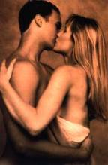
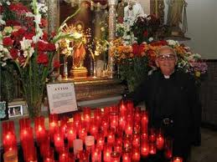
¡Ojalá que el pueblo de Dios tuviera una noción de la destrucción inminente de millares de ciudades, ahora casi [totalmente] entregadas a la idolatría!-Ev 26 (1903)
Falta poco para que las grandes ciudades sean barridas, de manera que todos deben ser amonestados acerca de la inminencia de estas calamidades.-Ev 26 (1910)
Ídolos actuales, dinero, sexo y una falsa religión.

Slide 13
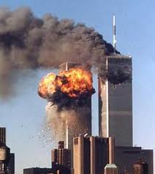
Edificios a prueba de catástrofes se convertirán en ceniza. He visto las mas costosas estructuras de edificios construidos supuestamente a prueba de fuego, pero así como Sodoma pereció en las llamas de la venganza divina, así estas orgullosas estructuras se convertirán en ceniza...
Los deleitables monumentos de la grandeza de los hombres se harán polvo aun antes que venga la última gran destrucción sobre el mundo.-3MS 478-479 (1901)

Slide 14
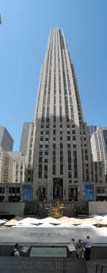
Semejantes a las del mundo antediluviano y a Sodoma y Gomorra... Las costosas mansiones, maravillas arquitectónicas, serán destruidas sin previo aviso cuando el Señor vea que sus ocupantes han traspasado los límites del perdón.
Dios está retirando su Espíritu de las ciudades impías, que han llegado a ser la destrucción causada por el fuego en los imponentes edificios que se suponen son a prueba de incendios, es una ilustración de cómo, en un momento, los edificios de la tierra caerán en ruinas.-CDCD 152 (1902)

Slide 15
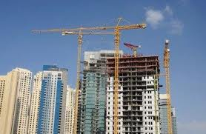
Los hombres continuarán levantando costosos edificios que valen millones; se dará especial atención a su belleza arquitectónica y a la firmeza y solidez con que son construidos.
Pero el Señor me ha hecho saber que pesar de su insólita fineza y su costosa impotencia esos edificios correrán la misma suerte del templo de Jerusalem.-5CBA 1074 (1906.)

Slide 16
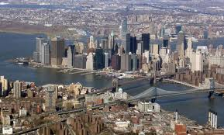
La ciudad de Nueva York
Dios no ha ejecutado su ira sin misericordia. Todavía se extiende su mano. Debe darse su mensaje en el Gran Nueva York.
La gente debe ver cómo Dios, por un toque de su mano, puede destruir las propiedades que han reunido para enfrentar el último gran día.-3MR 310- 311(1902).

Slide 17
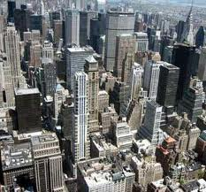
Nota: Nueva York es la tercera aglomeración urbana más grande del mundo por cantidad de habitantes, después de las de Tokio y México D.F. Cuenta con más de 8,2 millones de neoyorquinos en un área urbana de 830 km²,

Slide 18
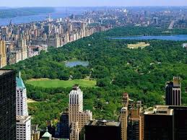
Dice la sierva del Seños: “No tengo luz en particular respecto a lo que viene sobre Nueva York; sólo sé que un día los grandes edificios serán derribados por el poder trastornador de Dios... La muerte llegará a todas partes. Esta es la razón por la cual me siento tan ansiosa de que nuestras ciudades sean amonestadas.-RH Julio 5, 1906.
Estando en Nueva York en cierta ocasión, se me hizo contemplar una noche los edificios que, piso tras piso, se elevaban hacia el cielo. Esos inmuebles que eran la gloria de sus propietarios y constructores eran garantizados incombustibles...

Slide 19
Considerado el Centro de Comercio Mundial), fue un complejo ubicado en Lower Manhattan, en Nueva York.
Dos Torres Gemelas de 110 plantas cada una. Se inició su construcción a principio del año 1960 y se terminó 12 años después. Entre 1972 y 1973, las Torres Gemelas fueron los edificios más altos del mundo.
Fueron derribadas el 11 de septiembre de 2001 por un ataque suicida con dos aviones, en hora y media.

Slide 20
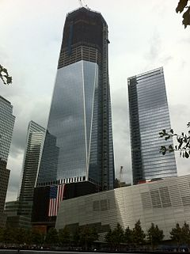
Actualmente se construye allí la Torre de la (Libertad), de 541 m.
La altura del imponente edificio tendrá una característica simbólica muy particular, pues sus 541 metros equivalen a 1.776 pies, cifra que resulta ser el año de independencia de los Estados Unidos (4 de julio de 1776).
Las torres gemelas medían 417 metros de altura, y esta torre las supera en 124 mts.

Slide 21
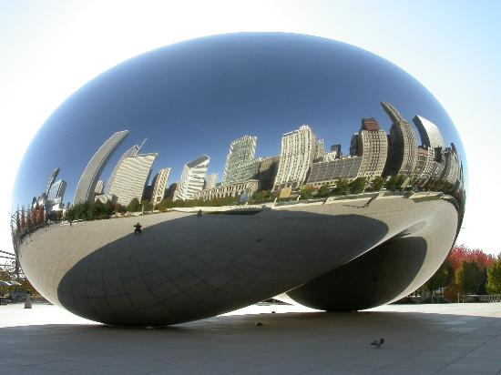
Chicago y Los Ángeles
También pasaron ante mí escenas que pronto tendrían lugar en Chicago y en otras grandes ciudades.
A medida que aumentaba la maldad y se retiraba el poder protector de Dios, había vientos destructivos y tempestades.
Los edificios eran destruidos por el fuego y derribados por terremotos.

Slide 22
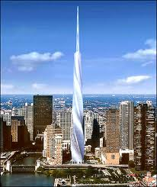
Algún tiempo después se me mostró que la visión de edificios en Chicago y la inversión de los medios de nuestro pueblo para levantarlos, y su correspondiente destrucción, no eran sino una lección práctica para nuestro pueblo, amonestándoles a no invertir grandes sumas en propiedades en Chicago, ni en cualquier otra ciudad, a menos que las providencias de Dios abran positivamente el camino e indiquen claramente el deber de construir o comprar, como sea necesario, a fin de dar la nota de amonestación.
Se dio una advertencia similar respecto a construir en Los Ángeles. Repetidamente se me ha instruido que no debemos invertir recursos en la construcción de edificios costosos en las ciudades.-PC 50 (1906).

Slide 23
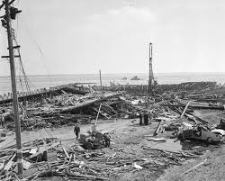
El Desastre de Port Chicago fue una explosión mortal que tuvo lugar el 17 de julio de 1944 en la revista naval de Port Chicago, California, en los Estados Unidos.
El incidente ocurrió debido a que las municiones que eran subidas a bordo de un carguero con destino al teatro de operaciones del Pacífico detonaron, matando a 320 marineros y civiles y lesionando a otros 390
Note que la sierva del Señor profetizó lo que vendría sobre estas ciudades, y sucedió a partir de 1944 o sea 38 años después. Ver las imágenes siguientes.

Slide 24
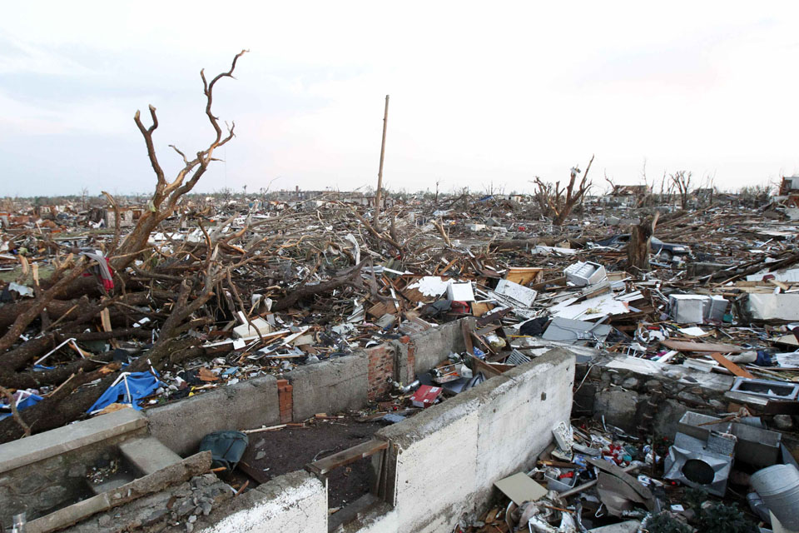
Imágenes del desbastador tornado que arrasó con Missouri y que dejó como saldo 90 muertos y cuantiosas pérdidas materiales

Slide 25
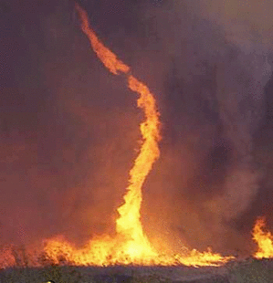
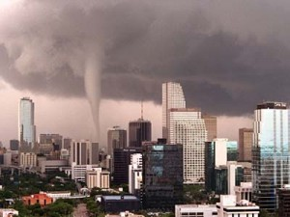
Tornados de fuego y viento sobre Chicago

Slide 26
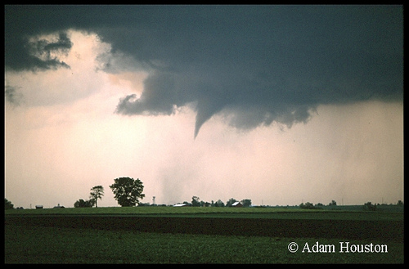
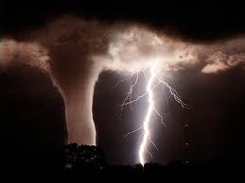
Tornados de viento y rayos

Slide 27
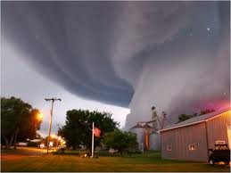
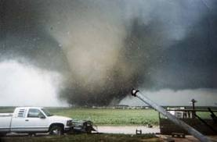
Tornados arrasando propiedades campestres

Slide 28
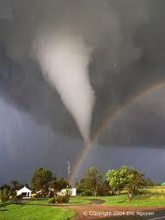
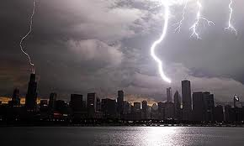
Tornados en el campo y en la ciudad de Chicago

Slide 29
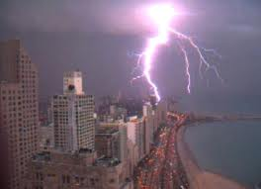
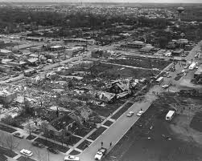
Como era la ciudad antes, y como quedó después

Slide 30
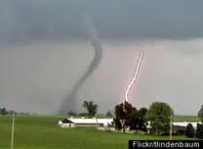
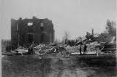
Poder destructivo de los tornados

Slide 31
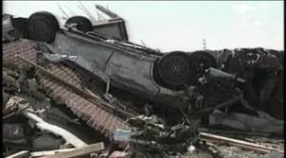
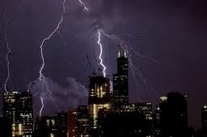
Dios manifiesta su ira por la impiedad reinante en los profesos “cristianos”, lo cual es un pequeño reflejo de lo que sucederá al final

Slide 32
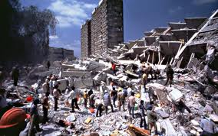
San Francisco y Oakland
San Francisco y Oakland están llegando a ser como Sodoma y Gomorra, y el Señor las visitará. De aquí a no mucho tiempo sufrirán bajo sus juicios.-Ms 30, 1903.
El terrible terremoto que azotó a San Francisco será seguido por otras manifestaciones del poder de Dios. Nota: Ocurrió la mañana del 18 de abril de 1906. O sea 3 años después de ser profetizado.

Slide 33
¿Cuál es la causa de estas calamidades?
Su ley ha sido transgredida.
“Las ciudades se han contaminado con el pecado.
Estudiad la historia de Nínive. Mediante Jonás, Dios le envió un mensaje a esa ciudad perversa” diciendo: «Levántate y ve a Nínive, aquella gran ciudad, y clama contra ella, porque su maldad ha subido hasta mí» (Jonás 1:2).
El texto claramente dice que Dios estaba dolido por la transgreción de los ninivitas a su Santa Ley, pero motivado por el amor que les tenía, les envía un mensajero diciendo: “de aquí a cuarenta días Nínive será destruida” (Jonas 3:4).

Slide 34
¿Cuál fue la actitud de los ninivitas ante el llamado de Dios?
Jonás 3:5. Dice que: Los hombres de Nínive creyeron á Dios, y pregonaron ayuno, y vistiéronse de sacos desde el mayor de ellos hasta el menor de ellos.
Ahora: ¿Cuál fue la actitud de Dios ante la respuesta de los ninivitas?
Verso 10. Y vio Dios lo que hicieron, que se convirtieron de su mal camino: y arrepintióse del mal que había dicho les había de hacer, y no lo hizo.
“Muchos mensajes semejantes se darían en nuestro tiempo, si las ciudades impías se arrepintiesen como lo hizo Nínive”.-Ms 61a, escrito en Junio 3, 1906.

Slide 35
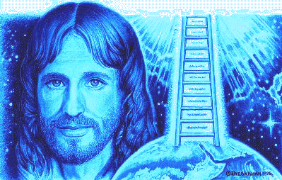
Aun en las ciudades donde han caído los juicios de Dios como consecuencia de la transgresión, no hay señal de arrepentimiento.
Los bares [de bebidas y bailes] todavía están abiertos y se mantienen muchas tentaciones ante la gente.-Carta 268, Agosto 20, 1906.
Sobre los que caen estos juicios, como terremotos, la tierra se agrieta sin haber terremotos, y cuando las casa se caen, dicen: “son fallas geológicas”. Pero no piensan que la causa es la desobediencia a la Ley de Dios.

Slide 36
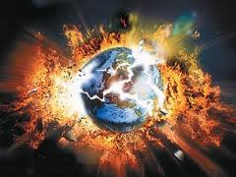
Otras ciudades impías
A medida que nos acerquemos al fin de la historia de esta tierra, se repetirán en otras partes las escenas de la calamidad de San Francisco... Estas cosas me hacen sentir que estamos en tiempos muy solemnes porque sé que el día del juicio es inminente.
Los juicios que ya han descendido son una advertencia, pero no el fin del castigo que vendrá sobre las ciudades impías...

Slide 37
En vista de la importancia que reviste este tema, transcribo las citas Bíblicas que menciona la sierva del Señor. Habacuc. 2: 1-20;
«En mi puesto de guardia estaré, sobre la fortaleza afirmaré el pie. Velaré para ver lo que se me dirá y qué he de responder tocante a mi queja. ² »Jehová me respondió y dijo: "Escribe la visión, grábala en tablas, para que pueda leerse de corrido.
³ Aunque la visión tarda en cumplirse, se cumplirá a su tiempo, no fallará. Aunque tarde, espérala, porque sin duda vendrá, no tardará.
⁴ Aquel cuya alma no es recta se enorgullece; mas el justo por su fe vivirá". ⁵ »Además, el que es dado al vino es traicionero, hombre orgulloso, que no prosperará; ensancha como el seol (sepulcro) su garganta y es insaciable como la muerte, aunque reúna para sí todas las naciones y acapare para sí todos los pueblos.

Slide 38
5. AYES CONTRA LOS INJUSTOS
⁶ »¿No entonarán todos estos contra él, refranes y sarcasmos? Dirán: (1) "¡Ay del que multiplicó lo que no era suyo! ¿Hasta cuándo seguirá acumulando prenda tras prenda?" ⁷ »¿No se levantarán de repente tus deudores y se despertarán los que te harán temblar? Tú serás como despojo para ellos.
⁸ Por cuanto has despojado a muchas naciones, todos los otros pueblos te despojarán a ti, a causa de la sangre de los hombres, y de las violencias hechas a la tierra, a las ciudades y a todos los que en ellas habitaban.
⁹ ⁽²⁾ »¡Ay del que codicia injusta ganancia para su casa, para poner en alto su nido, para escaparse del poder del mal! ¹⁰ Tomaste consejo vergonzoso para tu casa, asolaste muchos pueblos y has pecado contra tu vida.

Slide 39
¹¹ Porque la piedra clamará desde el muro y la tabla del enmaderado le responderá. ¹² (3) »¡Ay del que edifica con sangre la ciudad y del que la funda sobre la maldad!
¹³ ¿No viene esto de Jehová de los ejércitos? Los pueblos, pues, trabajarán para el fuego, y las naciones se fatigarán en vano. ¹⁴ Porque la tierra se llenará del conocimiento de la gloria de Jehová, como las aguas cubren el mar.
¹⁵ »¡(4) Ay del que da de beber a su prójimo! ¡(5) Ay de ti, que le acercas tu hiel y lo embriagas para mirar su desnudez!

Slide 40
¹⁶ Te has llenado de deshonra más que de honra; bebe tú también y serás descubierto; el cáliz de la mano derecha de Jehová vendrá hasta ti y convertirá en humillación tu gloria.
¹⁷ Porque la rapiña del Líbano caerá sobre ti, y la destrucción de las fieras te quebrantará, a causa de la sangre de los hombres, y de las violencias hechas a la tierra, a las ciudades y a todos los que en ellas habitaban.
¹⁸ »¿De qué sirve la escultura que esculpió el que la hizo, la estatua de fundición que enseña mentira, para que el artífice confíe en su obra haciendo imágenes mudas?
¹⁹ »¡Ay del que dice al palo: "Despiértate"; y a la piedra muda: "Levántate"! ¿Podrán acaso enseñar? Aunque está cubierto de oro y plata, no hay espíritu dentro de él. ²⁰ Mas Jehová está en su santo templo: ¡calle delante de él toda la tierra!»

Slide 41
El fin de los rebeldes
Sofonías. 1: 1-3;18. Palabra de Jehová que vino a Sofonías hijo de Cusi, hijo de Gedalías, hijo de Amarías, hijo de Ezequías, en días de Josías hijo de Amón, rey de Judá.
² Destruiré por completo todas las cosas de sobre la faz de la tierra, dice Jehová. ³ Destruiré los hombres y las bestias; destruiré las aves del cielo y los peces del mar, y cortaré a los impíos; y raeré a los hombres de sobre la faz de la tierra, dice Jehová.
18 Ni su plata ni su oro podrá librarlos en el día de la ira de Jehová, pues toda la tierra será consumida con el fuego de su celo; porque ciertamente destrucción apresurada hará de todos los habitantes de la tierra.

Slide 42
Exhortación a volverse a Jehová
Zacarías. 1:1-4: 14; En el octavo mes del año segundo de Darío, llegó esta palabra de Jehová al profeta Zacarías hijo de Berequías hijo de Iddo:
² «Se enojó mucho Jehová contra vuestros padres. ³ Diles, pues: »Así ha dicho Jehová de los ejércitos: Volveos a mí, dice Jehová de los ejércitos, y yo me volveré a vosotros, dice Jehová de los ejércitos.
⁴ »No seáis como vuestros padres, a quienes los primeros profetas clamaron diciendo: "Así ha dicho Jehová de los ejércitos: Volveos ahora de vuestros malos caminos y de vuestras malas obras"; pero ellos no atendieron ni me escucharon, dice Jehová. ¹⁴ Entonces el ángel que hablaba conmigo me dijo: «Proclama: "Así ha dicho Jehová de los ejércitos: »Celé con gran celo a Jerusalén y a Sión. (Mi iglesia).

Slide 43
El invariable amor de Dios
Malaquías. 1: 1-4. Carga de la palabra de Jehová contra Israel, por mano de Malaquías.
2 Yo os he amado, dice Jehová: y dijisteis: ¿En qué nos amaste? ¿No era Esaú hermano de Jacob, dice Jehová, y amé á Jacob, 3 Y á Esaú aborrecí, y torné sus montes en asolamiento, y su posesión para los chacales del desierto?
4 Cuando Edom dijere: Nos hemos empobrecido, mas tornemos á edificar lo arruinado; así ha dicho Jehová de los ejércitos: Ellos edificarán, y yo destruiré: y les llamarán Provincia de impiedad, y, Pueblo contra quien Jehová se airó para siempre

Slide 44
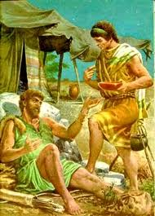

Note que Dios quiere que toda la humanidad sea salva.
Esaú tuvo la oportunidad de ser el padre del linaje santo, pero lo despreció por un plato de lentejas. Jacob deseaba ardientemente tener la primogenitura, y la obtuvo.
Los ninivitas estaban destinados a la destrucción, pero oyeron el llamado de Dios, se arrepintieron, y fueron perdonados.

Slide 45
Quiero recalcar aquí, que estos cuatro profetas Habacuc, Sofonías, Zacarías y Malaquías escribieron esto hace 2640, 2640, 2520 y 2435 años, en ese tiempo se aplicaban especialmente al pueblo de Israel, y a los que rechazaban el llamado de Dios.
Y la sierva del Señor, los aplica al remanente de este tiempo y a los que rechazan la gracia de Dios antes de la segunda venida de Cristo. Esto nos dice que Dios no cambia de parecer.

Slide 46

La sierva del Señor dice: “Estas escenas pronto serán presenciadas tal como se las describe claramente. Presento estas maravillosas declaraciones de las Escrituras para consideración de todos.
Las profecías registradas en el Antiguo Testamento son la palabra del Señor para los últimos días, y se cumplirán tan seguramente como hemos visto la desolación de San Francisco.-Carta 154, escrito en Mayo 26,1906.

Slide 47


Se me pide que declare el mensaje de que las ciudades llenas de transgresión y pecaminosas en extremo, serán destruidas por terremotos, incendios e inundaciones.-Ev 24 (escrito en Abril 27, 1906).

Slide 48
Todas las advertencias de Cristo respecto a los eventos que ocurrirán cerca del fin de la historia de esta tierra, se están cumpliendo ahora en nuestras grandes ciudades.
Dios está permitiendo que estas cosas sean manifiestas para que el que corra pueda leer. La ciudad de San Francisco es una muestra de lo que todo el está llegando a ser.
El soborno perverso, la malversación de fondos, las transacciones fraudulentas entre hombres que tienen autoridad para liberar a los culpables y condenar a los inocentes: toda esta iniquidad está llenando otras grandes ciudades de la tierra y haciendo que el mundo sea como fue en los días anteriores al Diluvio.- Carta 230, Escrita en 1907

Slide 49



sindicatos en las ciudades
Satanás trabaja laboriosamente en nuestras ciudades populosas. El resultado de su trabajo se advierte en la confusión reinante.
(1), En las luchas y las discordias, las fuerzas trabajadoras y el capital, y
(2), En la hipocresía que ha entrado en las iglesias...
Esta “confusión” es lo que forma Babilonia. Donde cada uno tiene su propia ideología, lejos de las normas establecidas por Dios.

Slide 50

Los instrumentos satánicos desempeñan su parte en la estimulación de la concupiscencia de la carne, los deseos de los ojos, la manifestación de egoísmo, la extralimitación en el poder, crueldad y la fuerza empleadas para unir a los hombres en confederaciones y sindicatos, disponiéndolos atados para el terrible fuego de los últimos días.-Ev 23-24 (1903).

Slide 51



Los impíos están siendo atados en manojos, atados en consorcios comerciales, en sindicatos o uniones, confederaciones. No tengamos nada que ver con esas organizaciones.
Dios es nuestro Soberano, nuestro gobernante, y nos llama a que salgamos del mundo y estemos separados. "Salid de en medio de ellos, y apartaos dice el Señor. Y no toquéis lo inmundo" [2 Cor. 6: 17].
“Que todos sean uno; como tú, oh Padre, en mí, y yo en ti, que también ellos sean uno en nosotros” (Juan 17:21).

Slide 52
¿Qué sucede si no nos desvinculamos del mundo?
Si rehusamos hacer esto, si continuamos vinculándonos con el mundo y si consideramos cada asunto desde el punto de vista del mundo, llegaremos a ser como el mundo.
Cuando los procedimientos del mundo y las ideas del mundo rigen nuestras transacciones, no podemos estar en la elevada y santa plataforma de la verdad eterna. -4CBA 1164 (1903).

Slide 53
Los sindicatos, una fuente de problemas para los adventistas
Las uniones laborales constituirán una de las agencias que traerán sobre esta tierra un tiempo de angustia como nunca ha habido desde que el mundo fue creado... Unos pocos hombres se unirán para apoderarse de todos los medios que puedan obtenerse en ciertas líneas de negocio. Se formarán gremios de obreros y los que rehúsen unirse a ellos serán hombres marcados...
A causa de estas uniones y confederaciones, muy pronto será muy difícil para nuestras instituciones llevar a cabo su obra en las ciudades. Mi advertencia es: Salid de las ciudades. No edifiquéis sanatorios en las ciudades.-2MS 162 (1903).
Se aproxima rápidamente el tiempo cuando el poder controlador de las uniones laborales será muy opresivo. -2MS 161 (1904).

Slide 54
Muchos en las ciudades ansían luz y verdad
Las ciudades de las naciones serán tratadas con estrictez, (crudeza, severidad) y sin embargo, no serán visitadas con la extrema indignación de Dios, porque algunas almas renunciarán a los engaños del enemigo, y se arrepentirán y convertirán.-Ev 25 (1906).
Como una certeza del amor con el que trata Dios a sus hijos, leamos el ejemplo con el pué trató a Lot en Sodoma, la ciudad condenada a la destrucción: “Date prisa, escápate allá; porque nada podré hacer hasta que hayas llegado allí” (Génesis 19:22). Noten que Dios detuvo el castigo hasta que Lot estuvo a salvo.

Slide 55

La oscuridad espiritual que cubre a todo el mundo se intensifica en los centros congestionados de población. El obrero evangélico encuentra la mayor impenitencia y la más grande necesidad en las ciudades de las naciones. Y en estas mismas ciudades se les presentan a los ganadores de almas algunas de las mayores oportunidades.
Mezclados con las multitudes que no piensan en Dios ni en el cielo, hay muchos que ansían luz y pureza de corazón. Aun entre los descuidados e indiferentes hay muchos cuya atención puede ser atraída por una revelación del amor de Dios hacia el alma humana.-RH Noviembre 17, 1910.
“Porque de tal manera amó Dios al mundo, que ha dado á su Hijo unigénito, para que todo aquel que en él cree, no se pierda, mas tenga vida eterna” (Juan 3:16).

Slide 56




Se necesitan esfuerzos fervientes en las ciudades
En preparación para la venida de nuestro Señor, hemos de hacer una gran obra en las grandes ciudades. Tenemos que presentar un solemne testimonio en esos grandes centos. (PH 113) 5 (1909).
Por tanto: “Id por todo el mundo y predicad el Evangelio”

Slide 57

El mensaje de amonestación para este tiempo no se está dando fervientemente en el gran mundo de los negocios.
Día tras día los centros de comercio están atestados de hombres y mujeres que necesitan la verdad para este tiempo, pero que no obtienen un conocimiento salvador de sus preciosos principios porque no se realizan esfuerzos fervientes y perseverantes para llegar a esta clase de gente donde ellos se encuentran.-CW 14 (1909).

Slide 58

A medida que transcurra el tiempo, cada vez será más necesario que nuestro pueblo salga de las ciudades. Durante años hemos recibido la instrucción de que nuestros hermanos y hermanas, y especialmente las familias con hijos, deberán planear salir de las ciudades a medida que puedan hacerlo.
Muchos tendrán que trabajar laboriosamente para ayudar a abrir el camino. Pero hasta que sea posible salir, durante todo el tiempo que permanezcan en ellas, deberían ocuparse activamente en el trabajo misionero, por muy limitada que sea su esfera de influencia.-2MS 413 (1906).

Slide 59
Está aumentando la maldad en nuestras ciudades y cada vez resulta más evidente que aquellos que permanecen en ellas innecesariamente, arriesgan la salvación de su alma.-CL 9 (1907).
Ciudades y pueblos están sumidos en el pecado y la corrupción moral, aunque hay hombres como Lot en cada Sodoma.-2JT 417 (1900). 123

Slide 60

En las ciudades se necesitan escuelas, iglesias y restaurantes
Mucho más se puede hacer para salvar y educar a los niños de los que en la actualidad no pueden salir de las ciudades.
Este es un asunto digno de nuestros mejores esfuerzos. En las ciudades han de establecerse escuelas de iglesia, y en relación con esas escuelas de trazarse planes para la enseñanza de estudios más avanzados cuando haya demanda de ellos.-CN 286-287 (1903).

Slide 61

Nuestros restaurantes deben estar en las ciudades, porque de otro modo los obreros que trabajan en ellos no podrían alcanzar a la gente y enseñarles los principios que rigen la vida sana.-2MS 162 (1903).

Slide 62

El Señor nos ha indicado repetidamente que debemos trabajar en las ciudades desde puestos de avanzada ubicados fuera de ellas.
En esas ciudades debemos tener casas de culto, como monumentos de Dios, pero las instituciones destinadas a la publicación de la verdad, a la curación de los enfermos y a la preparación de los obreros deben establecerse fuera de las ciudades.
Es especialmente importante que nuestra juventud sea protegida de las tentaciones de la vida en la ciudad.-2MS 411 (1907).

Slide 63

No se recomiendan traslados apresurados al campo
Que todos tomen el tiempo necesario para realizar cuidadosas consideraciones para que no sean como el hombre de la parábola que comenzó a edificar y luego fue incapaz de terminar.
No debe realizarse ningún movimiento sin considerar cuidadosamente ese movimiento y sus resultados; todo debe ser tenido en cuenta...

Slide 64
Puede haber personas que se apresuran a hacer una cosa, y que se comprometen en negocios acerca de los cuales no saben nada. Dios no requiere que se haga esto...
No se haga nada en forma desordenada para que no se produzcan grandes pérdidas ni se sacrifiquen las propiedades a causa de discursos ardientes e repulsivos que despiertan un entusiasmo que no está de acuerdo con la voluntad de Dios; para que una victoria que es esencial que se obtenga no se convierta en derrota por falta de una moderación sensata, de proyectos adecuados, de principios sólidos y de propósitos definidos.*-2MS 415-416 (1893).

Slide 65
¿Cuan será La señal para huir de las ciudades?
No está lejano el tiempo en que, como los primeros discípulos, seremos obligados a buscar refugio en lugares desolados y solitarios.
Así como el sitio de Jerusalén por los ejércitos romanos fue la señal para que huyesen los cristianos de Judea, así la asunción de poder por parte de nuestra nación [los Estados Unidos], con el decreto que imponga el día de descanso papel, será para nosotros una amonestación.

Slide 66
Específicamente, ese será el cumplimientos de Apocalipsis 13: 15-17: “Y se le permitió infundir aliento a la imagen de la bestia, para que la imagen hablase e hiciese matar a todo el que no la adorase.
16 hacía que a todos, pequeños y grandes, ricos y pobres, libres y esclavos, se les pusiese una marca en la mano derecha, o en la frente; 17 y que ninguno pudiese comprar ni vender, sino el que tuviese la marca o el nombre de la bestia, o el número de su nombre.
ENTONCES será tiempo de abandonar las grandes ciudades, y PREPARARNOS para abandonar las menores en busca de hogares retraídos en lugares apartados entre las montañas.-2JT 165-166 (1885).

Slide 67
Aún habrá algunos justos en las ciudades después que se haya promulgado el decreto de muerte. (Sucederá lo mismo que pasó en la esclavitud en Babilonia, que a pesar de que Ciro dio la orden para que los Judíos regresaran a Jerusalén, algunos no regresaron.
En el tiempo de angustia, huimos de todas las ciudades y pueblos, pero los malvados nos perseguían y entraban a cuchillo en las casas de los santos.-PE 34 (1851).
Se repetirá Hechos 8:3: “Entonces Saulo asolaba la iglesia, entrando por las casas: y trayendo hombres y mujeres, los entregaba en la cárcel”.

Slide 68

Cuando los santos salieron de las villas y ciudades, los persiguieron los malvados con intento de atarlos. Pero las espadas levantadas contra el pueblo de Dios se quebraron y cayeron tan inofensivas como briznas de paja.
Los ángeles de Dios escudaron a los santos.-PE 284 (1858).
Precisamente, en ese tiempo se cumplirá Salmo 34:7. “El ángel de Jehová acampa en derredor de los que le temen, y los defiende”.

Slide 69


Por más que un decreto general haya fijado el tiempo en que los observadores de los mandamientos puedan ser muertos, sus enemigos, en algunos casos, se anticiparán al decreto y tratarán de quitarles la vida antes del tiempo fijado.
Pero nadie puede atravesar el cordón de los poderosos guardianes colocados en torno de cada fiel. Algunos son atacados al huir de las ciudades y villas. Pero las espadas levantadas contra ellos se quiebran y caen como si fueran de paja. Otros son defendidos por ángeles en forma de guerreros.-CS 689 (1911). 126

Slide 70
El advenimiento de Cristo esta muy cerca, y mi deber al trascribir esta pagina, es alertar al pueblo remanente que se prepare para ese hermoso encuentro con Jesús.
También, quiero demostrar que los acontecimientos actuales son para alarmar y reformar a los hijos de Dios, ya que pronto vendrán juicios sobre los que rechacen el último llamado de la gracia de Dios.

